Slide 1
成都信息工程大学毕业设计 答辩
ACM公众号的设计与实现
指导老师：杜晓宇
汇报人：官怡婷
学号：2015081131
汇报时间：5月31日

Slide 2

目录
CONTENTS
ONE
TWO
THREE
FOUR
选题背景
系统架构
功能结构
功能实现

Slide 3
PART ONE
BUSINESS
选题背景

Slide 4
选题背景
随着ACM竞赛的不断发展，各大高校逐渐重视ACM竞赛，纷纷在各大社交平台宣传学校内部的ACM校队。在这个新媒体时代，微信公众号是一种有效的传播手段，大部分高校已经拥有了自己的ACM公众号，而我校未能在这一大影响力的平台有自己的一席之地，因此我将设计实现ACM公众号去宣传我校ACM信息。

Slide 5
PART TWO
BUSINESS
系统架构

Slide 6
系统架构
微信公众号响应架构图
Notes:
在微信端，用户通过微信进行操作，将对应的请求传送给微信服务器，微信服务器中转用户请求，将请求传送至开发者服务器，开发者服务器对请求进行对应的处理，相应请求，经过微信服务器传送至用户。

Slide 7
系统架构
系统架构图
Notes:
浏览器将web服务器的静态资源展示在页面中，用户操作浏览器，将对应的请求转发至应用服务器，应用服务器处理请求，将对应数据存储至数据库中，相应请求。

Slide 8
系统架构
开发语言
开发工具
Java、JavaScript、HTML、CSS
IntelliJ IDEA、Sublime、JDK 10
关键技术
数据库
Spring、SpringMVC、Mybatis、React
MySQL、Redis
Notes:
利用IntelliJ IDEA，在Java语言的基础上，使用SSM框架进行后台开发。
利用Sublime，在JS的基础上，使用React框架进行前端页面开发。
数据存储使用MySQL，利用Redis存储用户登录状态。

Slide 9
PART Three
BUSINESS
功能结构
Four short words sum up what has lifted most successful individuals above the crowd a little bit m short

Slide 10
功能结构

Slide 11
功能结构
部分数据表
E-R图

Slide 12
PART FOUR
BUSINESS
功能实现

Slide 13
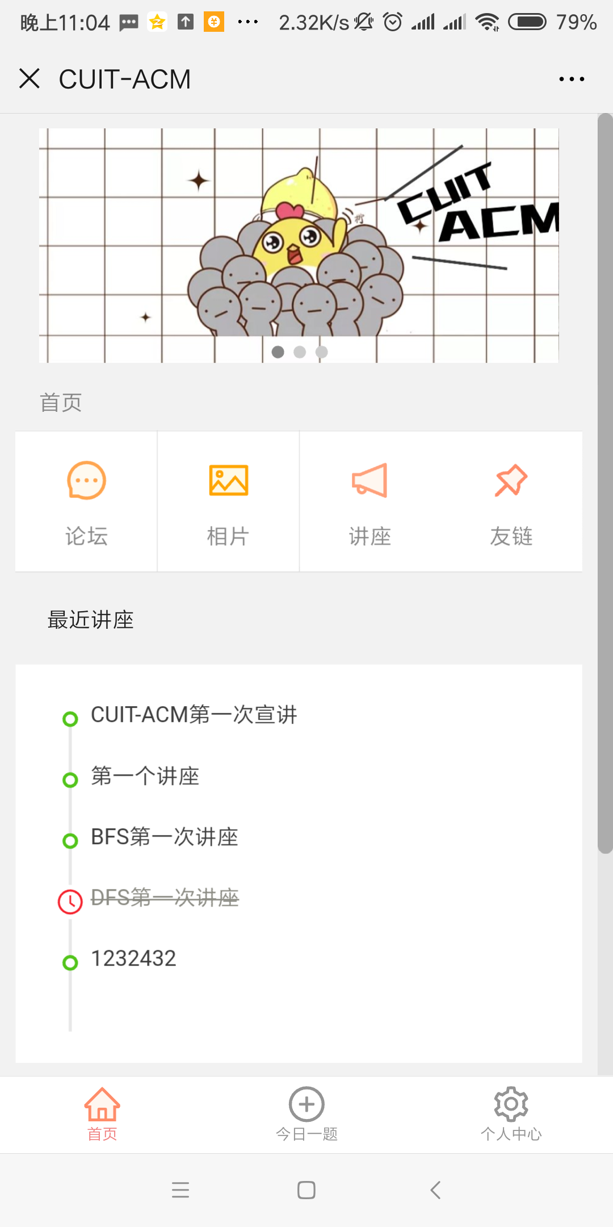
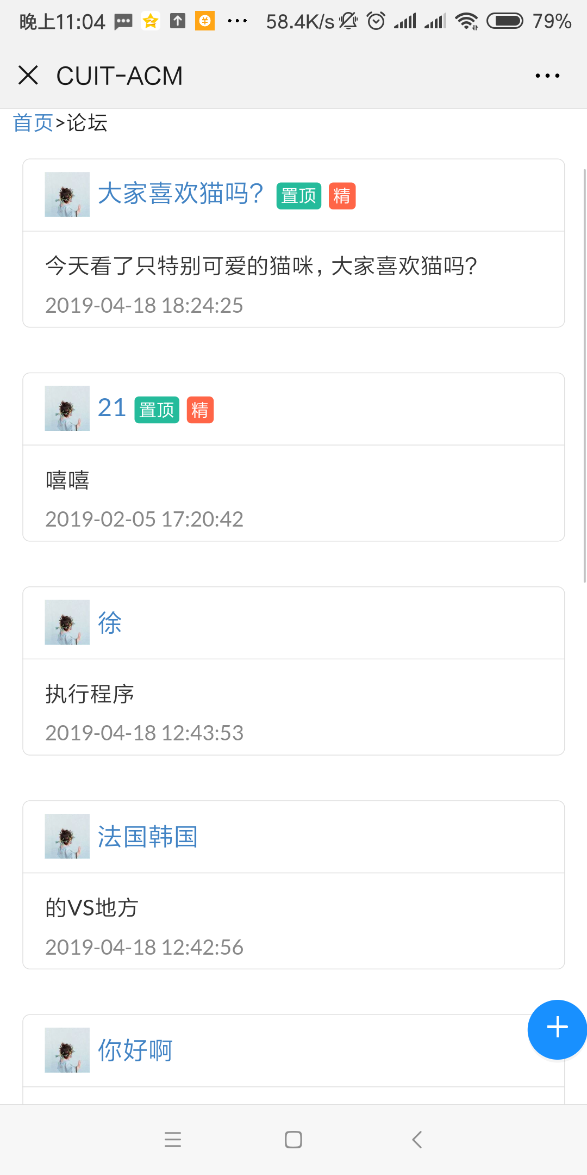
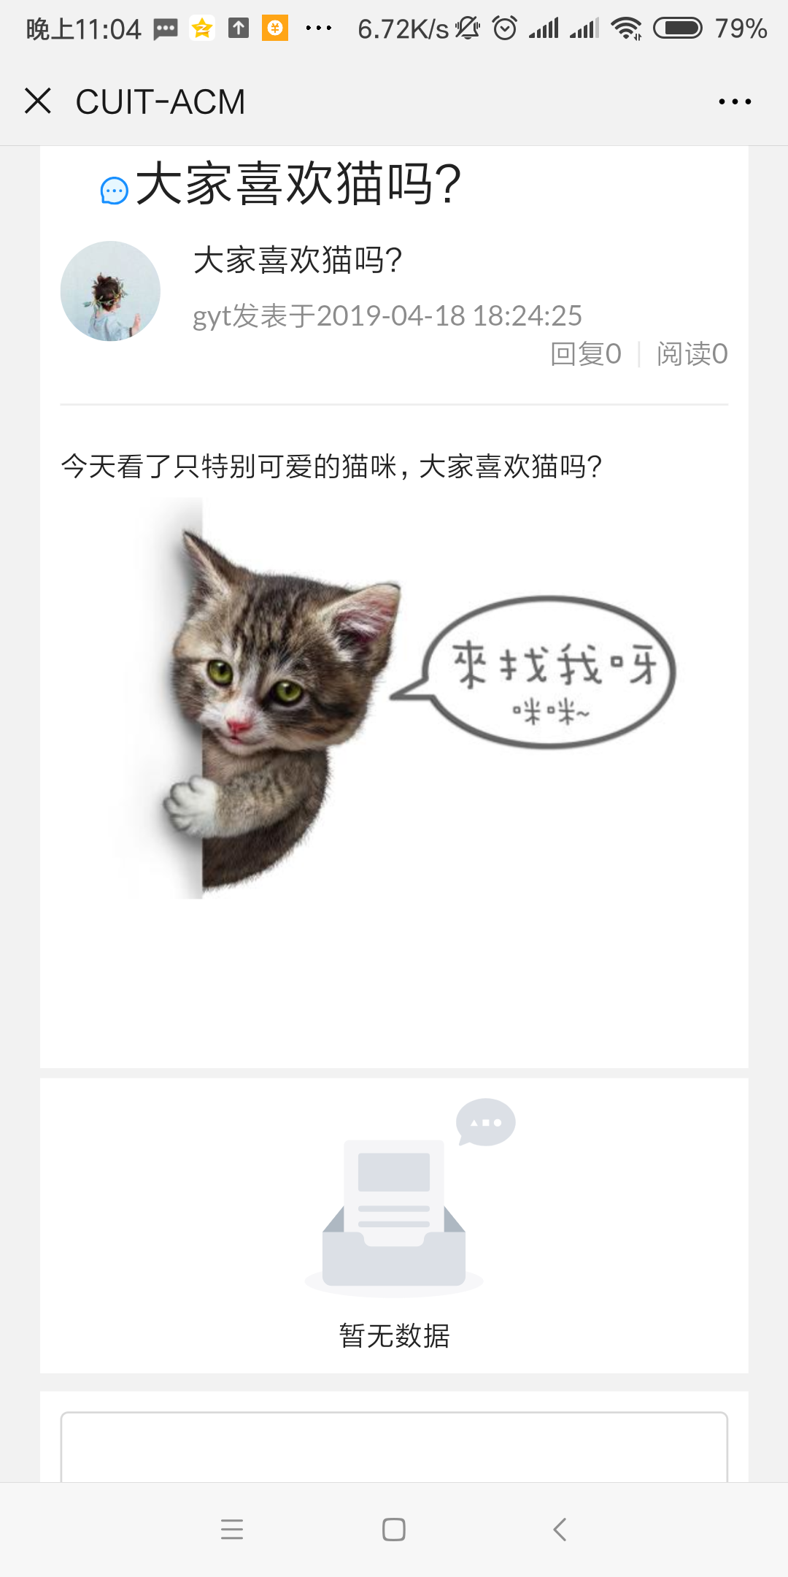
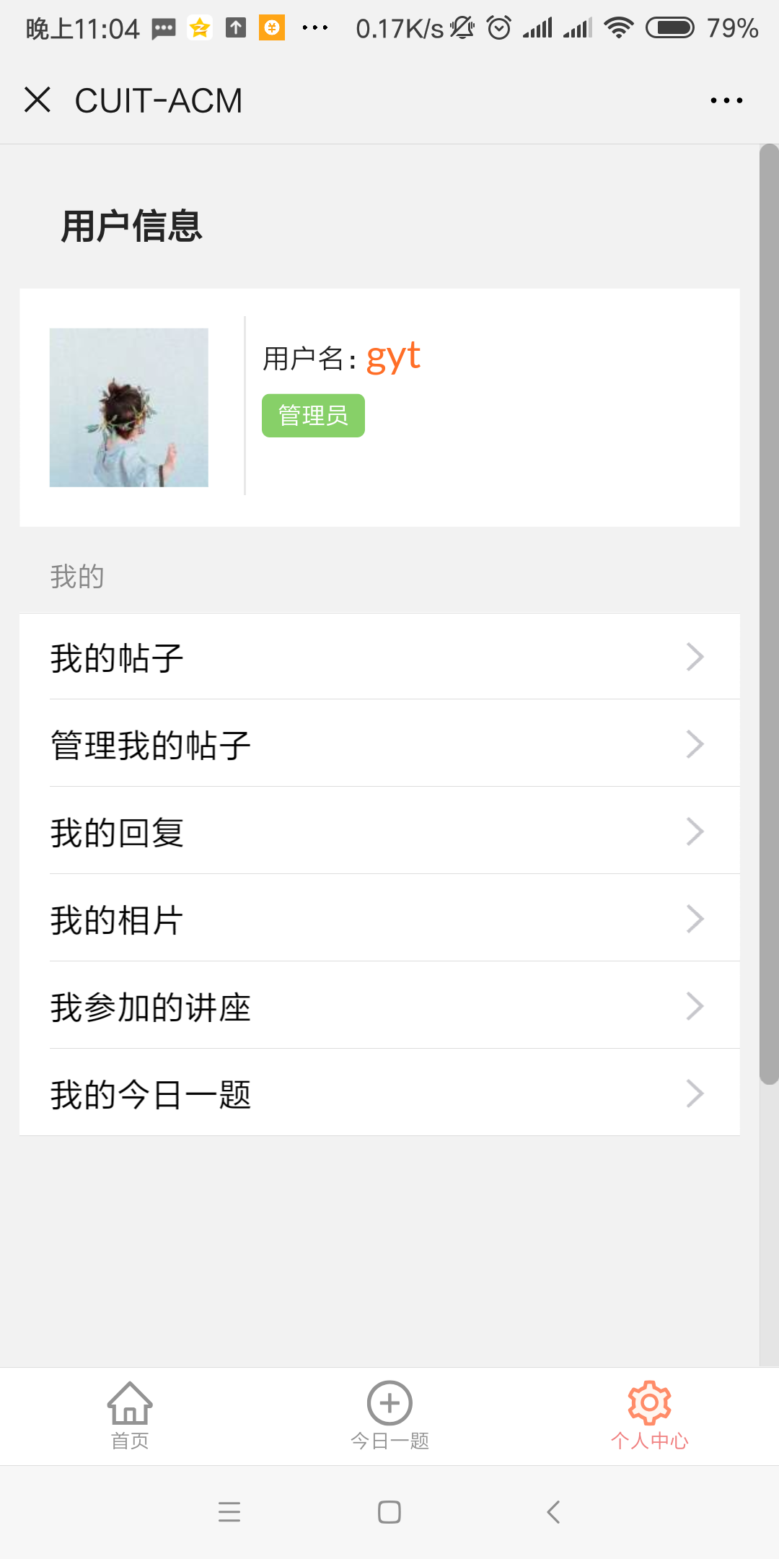
功能实现—微信公众号端

Slide 14
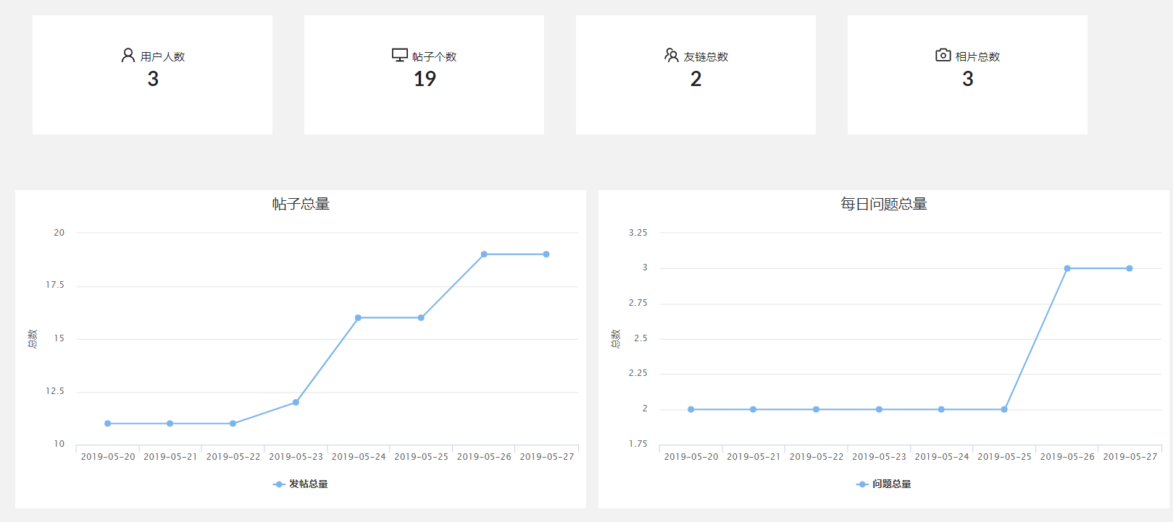
功能实现
首页数据展示

Slide 15
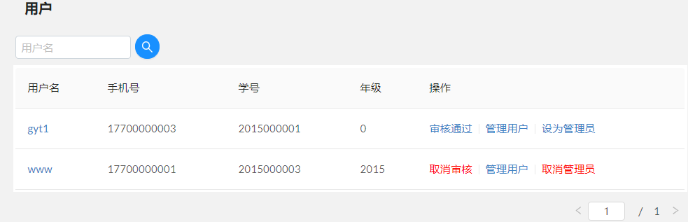
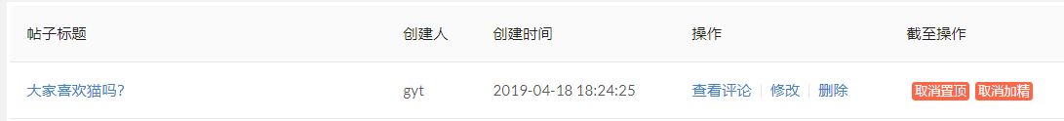
功能实现
用户管理
帖子管理

Slide 16
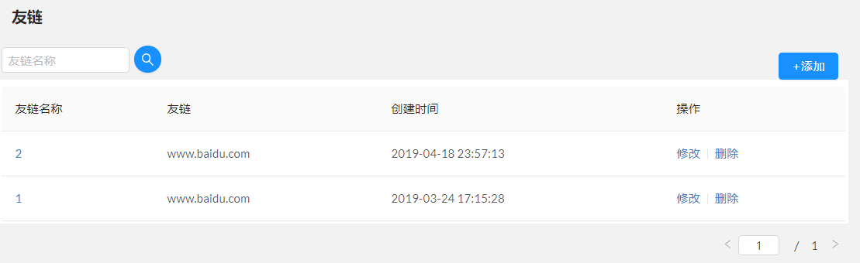
功能实现
友链管理

Slide 17
BUSINESS
总 结
Conclusion

Slide 18
总结
在本系统开发设计过程中，我对用户需求进行了分析，调研使用
技术，详细设计功能模块，代码量符合毕业设计的要求，并且进行了大
量的测试。本ACM微信公众号包含用户管理、论坛管理、相册管理、问
题管理、友链管理和讲座管理六大模块，基本完成用户需求。
通过此次毕业设计提高了我的学习能力及编码能力，同时接触到了
很多其他新技术，同时也更了解系统开发过程。在日后的学习中，我也会
不断汲取新知识，提高自己的能力。

Slide 19
THANKS
感谢观看
敬请各位老师批评指正
汇报人：官怡婷
指导老师：杜晓宇
学号：2015081131
汇报时间：5月31日

